Slide 1
Co by kdyby?
Vol. 2 - Středověk
Janir Killman

Slide 2
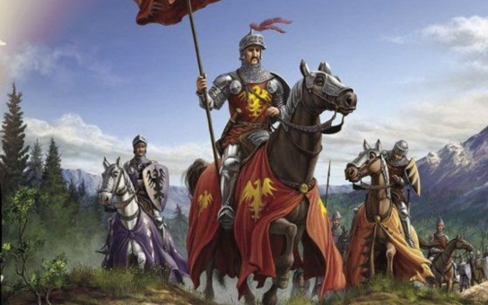
Středověk
Jak se liší od starověku?
Časové vymezení
6./7. století n.l. - +-1500
mezi starověkem a novověkem

Slide 3
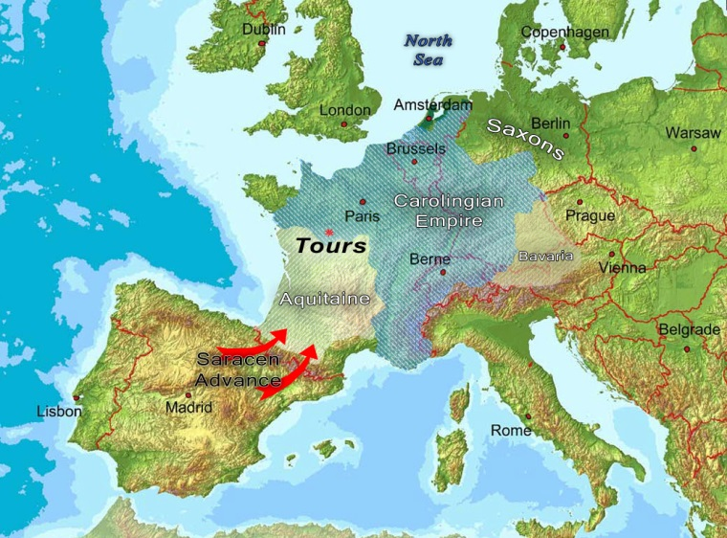
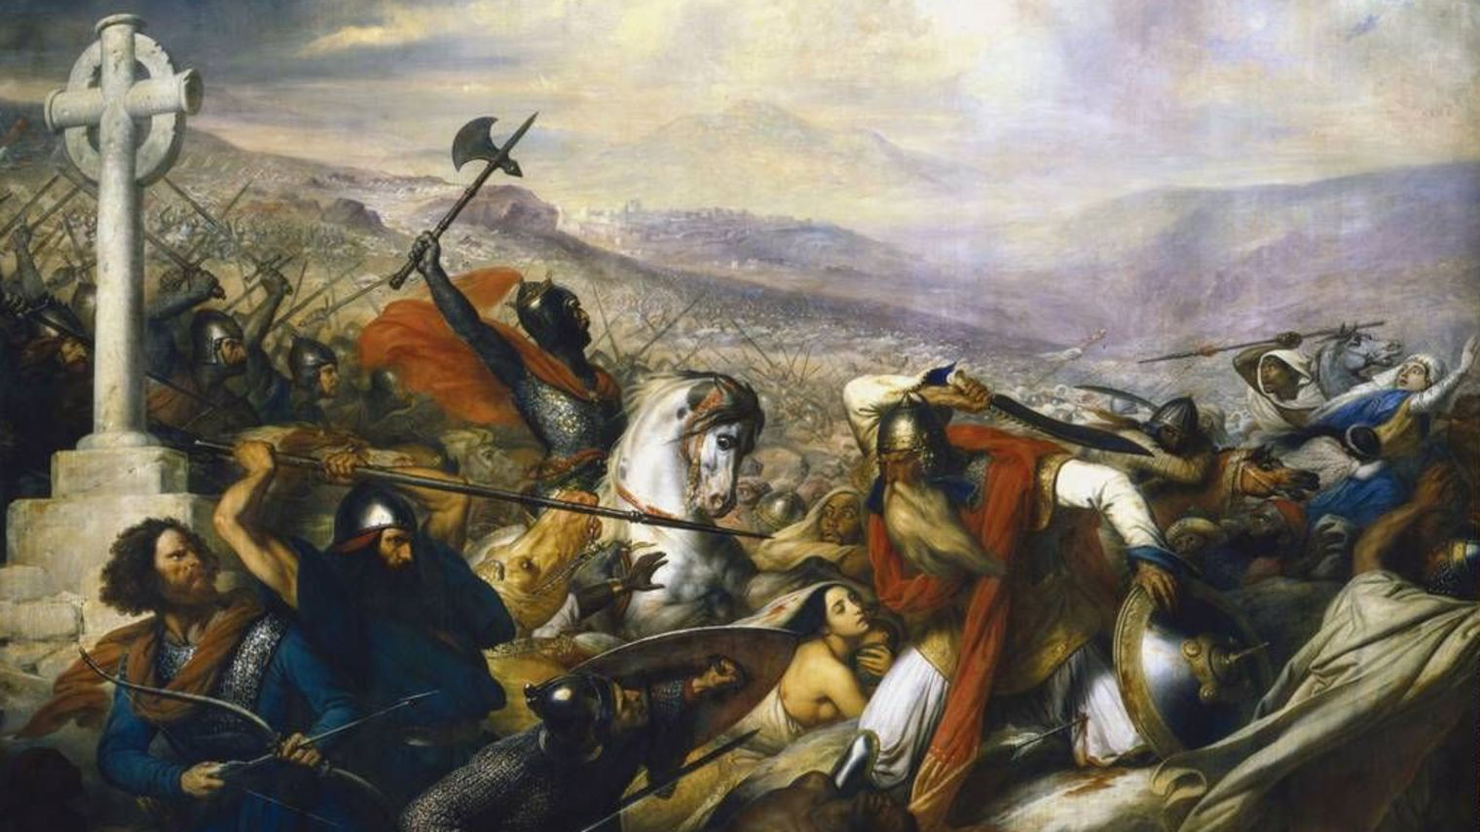
Bitva u Poitiers
Říjen 732
Též jako bitva u Tours či ma'arakat Balâṭ ash-Shuhadâ
Charles Martel x Abd Ar-Rahman Al Ghafiqi

Slide 4
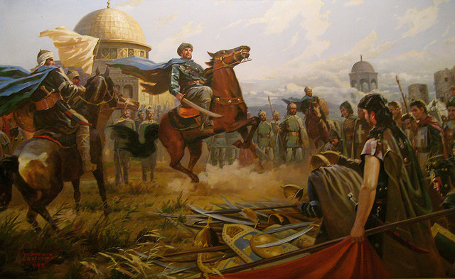
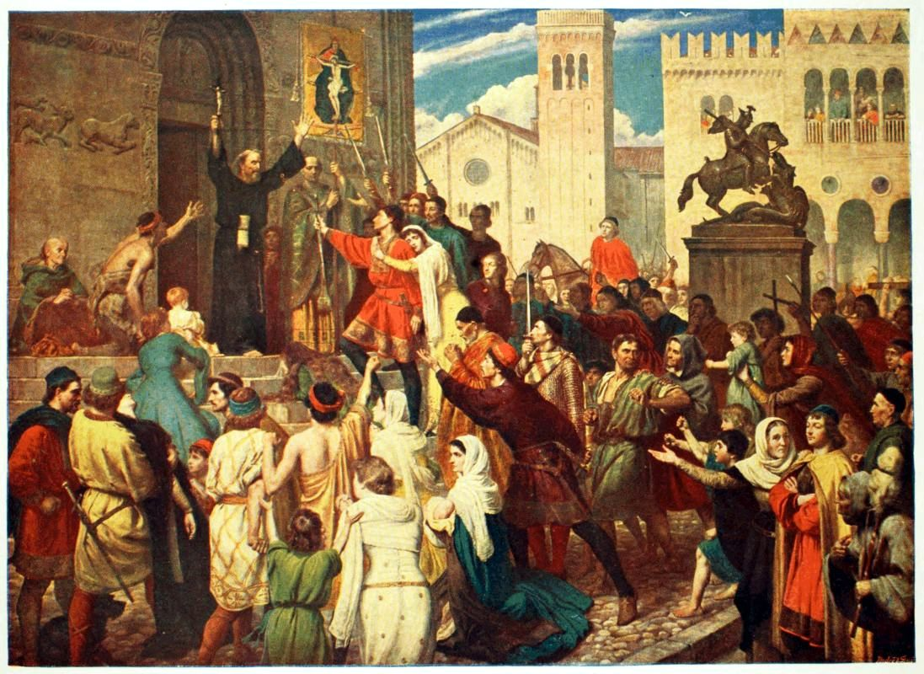
Křížové výpravy
1096 – 1099 – první
1187 Bitva u Hattínu a následné dobytí Jeruzalému

Slide 5
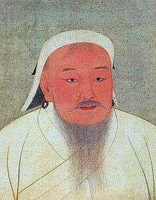
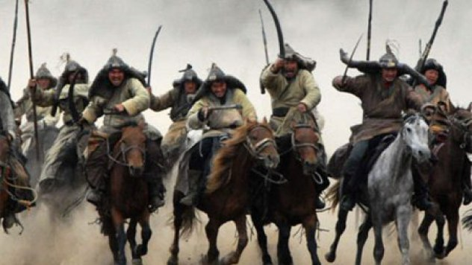
Mongolové
Čingischán – Temüjin 1162 – 1227
Ögedei a další potomci

Slide 6
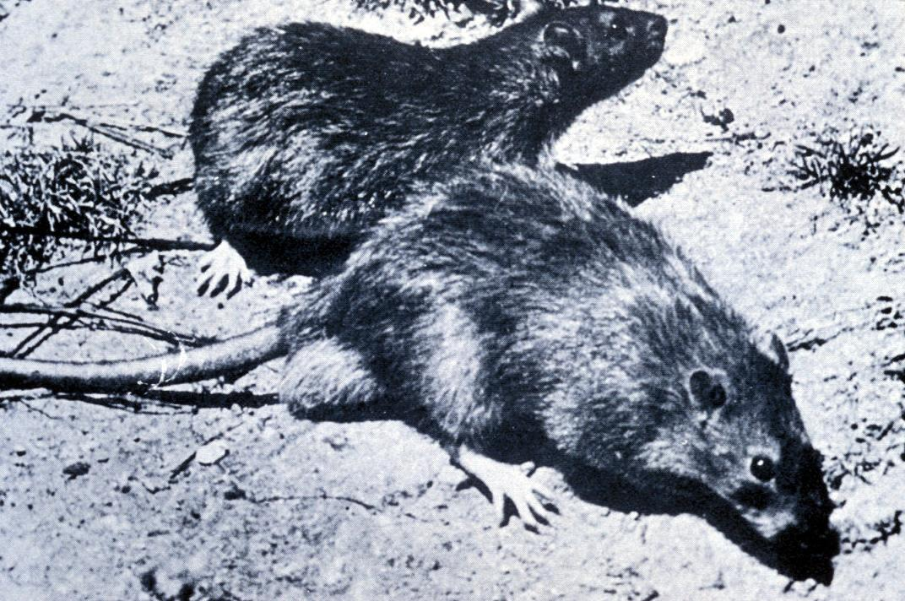
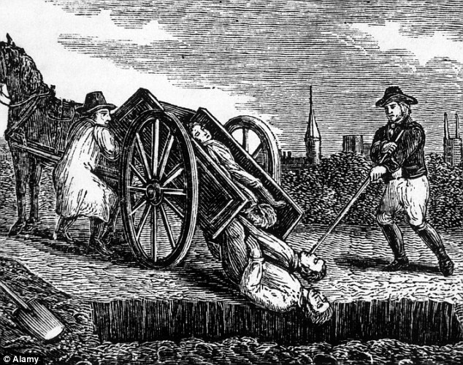
Černá smrt
1346-1353
Vymření 30-60% populace
Společenské změny

Slide 7
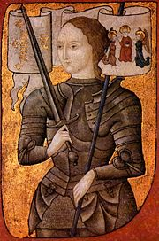
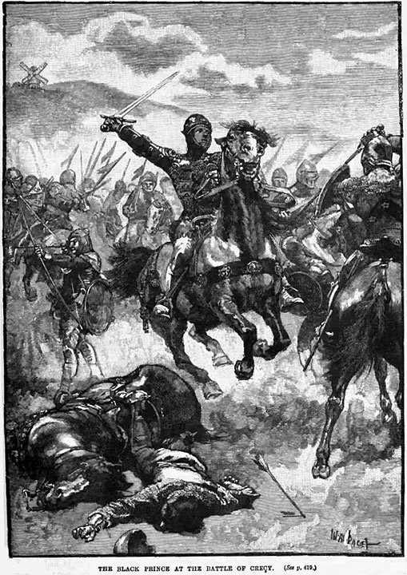
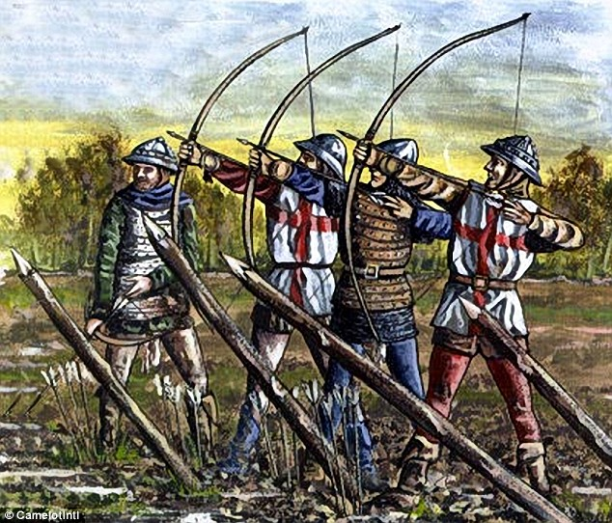
Stoletá válka
1337 - 1453
Anglie x Francie
Bitva u Kresčaku, Bitva u Agincourtu
Johanka z Arku

Slide 8
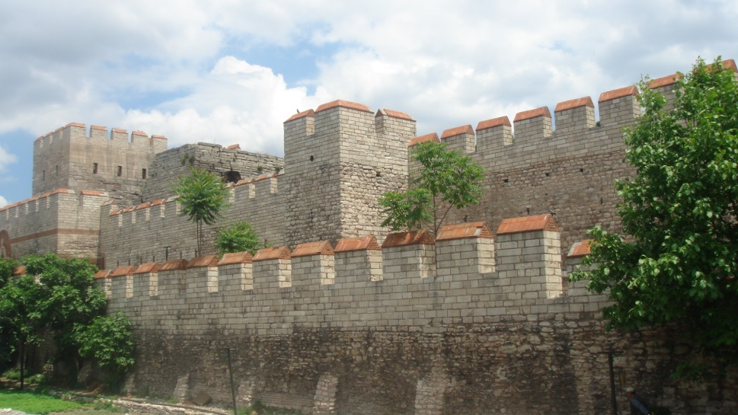
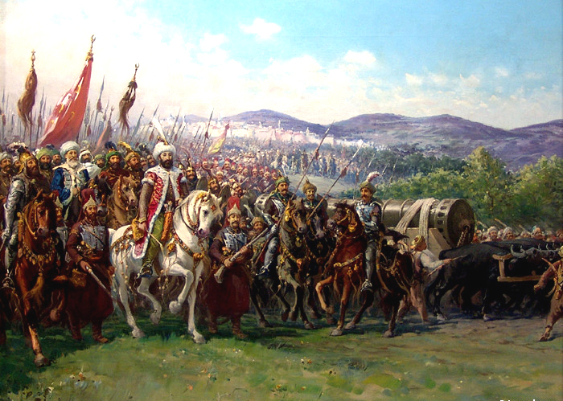
Pád Konstantinopole
1453
Mehmed II x Konstantin XI

Slide 9
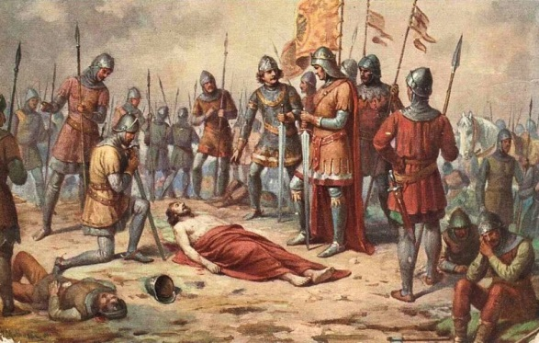
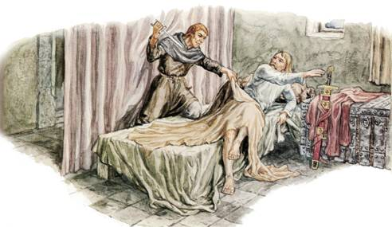
Bitva na Moravském poli & vymření Přemyslovců
26. srpna 1278
Umírá Přemysl Otakar II
1306 – Václav III zavražděn v Olomouci

Slide 10
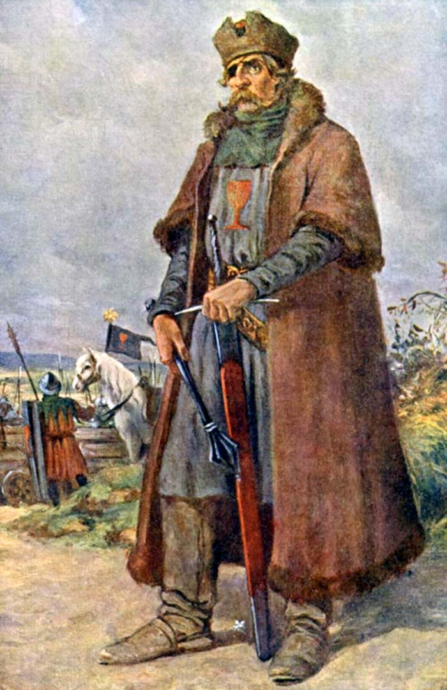
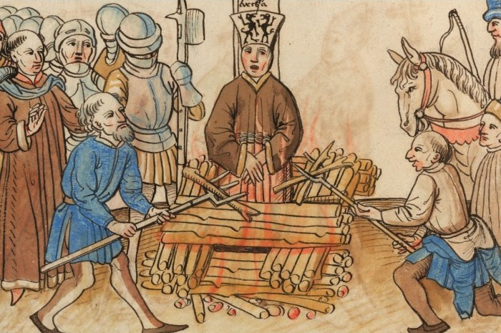
Husitství
1415 upálení Jana Husa
1419 - 1434
Ekonomická devastace království

Slide 11

Úkoly pro cestovatele časem
Zvrácení výsledku Bitvy u Hastingsu
Zabránění schismatu
Zachování Byzantské říše
Posílení vlivu a prestiže Českého království

